Slide 1

Trang Web Quản Lý Nhân Sự
GIỚI THIỆU TỔNG QUAN TRANG WEB QUẢN LÝ NHÂN SỰ TIỆN LỢI. TÍCH HỢP ĐẦY ĐỦ CHỨC NĂNG PHỤC VỤ DOANH NGHIỆP.
QUẢN LÝ NHÂN VIÊN, ỨNG VIÊN, CHẤM CÔNG, TÍNH LƯƠNG, PHẢN HỒI VÀ THÔNG BÁO.
Trình bày bởi Nguyễn Quang Linh
1

Slide 2





HTML & CSS
→ Thiết kế giao diện web thân thiện, dễ sử dụng
Công nghệ sử dụng trong hệ thống
JavaScript
→ Tạo hiệu ứng động, xử lý tương tác người dùng
PHP
→ Xử lý logic phía server, kết nối cơ sở dữ liệu
Các công nghệ được lựa chọn nhằm đảm bảo hiệu suất, tính linh hoạt và khả năng mở rộng của hệ thống.
MySQL (thông qua XAMPP)
→ Lưu trữ và truy vấn thông tin nhân viên, tài khoản, phản ánh, thông báo, lương...
2

Slide 3

Mục tiêu hệ thống
Mục tiêu mà hệ thống hướng tới là có thể hỗ trợ doanh nghiệp vừa và nhỏ quản lý thông tin nhân sự một cách hiệu quả, chính xác và hiện đại.
Mục tiêu ngắn hạn
Mục tiêu dài hạn
Quản lý hồ sơ nhân sự
→ Thêm, sửa, xóa, tìm kiếm thông tin nhân viên
Chấm công & Tính lương
→ Theo dõi số giờ làm việc, tự động tính lương theo vị trí & thời gian làm
Quản lý phòng ban & vị trí
→ Phân loại nhân viên theo bộ phận, chức vụ
Gửi thông báo nội bộ
→ Gửi thông báo đến từng nhân viên hoặc toàn bộ công ty
Tiếp nhận & xử lý phản ánh
→ Nhân viên gửi phản ánh, ban quản trị theo dõi và phản hồi
Tiết kiệm thời gian quản lý
Hạn chế sai sót khi tính toán lương
Tăng tính minh bạch & kết nối trong nội bộ
3

Slide 4
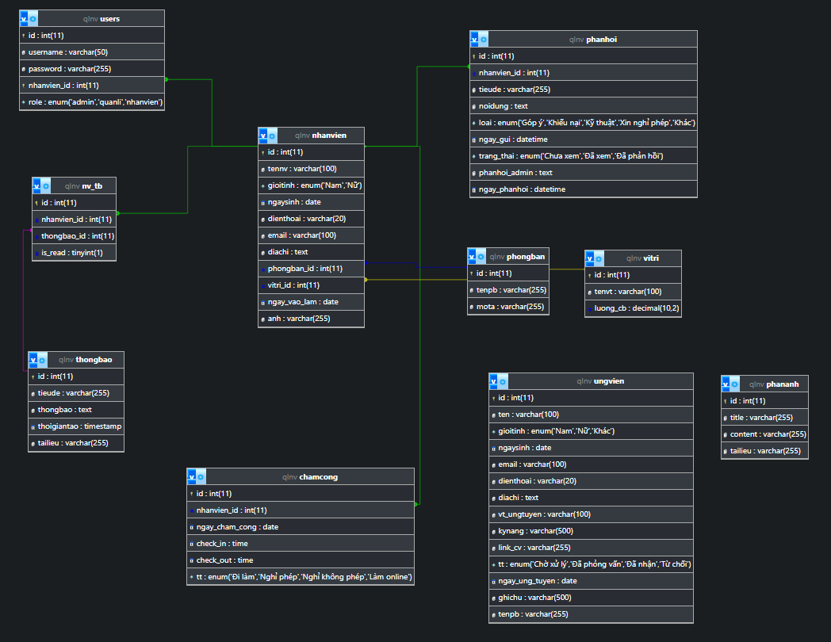
Bộ thiết kế cơ cấu SQL
4

Slide 5

Quản Lý Hồ Sơ Nhân Viên: Dễ Dàng và Hiệu Quả
Quản lý thông tin
Cho phép thêm mới, chỉnh sửa, xóa hồ sơ nhân sự với đầy đủ thông tin cá nhân, phòng ban, vị trí, lương cơ bản...
Theo dõi danh sách ứng viên, lưu trữ hồ sơ và chuyển đổi ứng viên thành nhân viên chính thức khi trúng tuyển.
Phân quyền truy cập
Hệ thống hỗ trợ phân quyền và quản lý nhiều cấp bậc nhân sự, từ quản lý cấp cao, trưởng phòng đến nhân viên.
Mỗi vai trò sẽ có quyền truy cập và chỉnh sửa phù hợp, đảm bảo bảo mật và phân công công việc hợp lý.
Lưu trữ hồ sơ
Thông báo nội bộ được gửi trực tiếp đến từng nhân viên hoặc toàn bộ hệ thống.
Tài liệu và thông báo được lưu trữ an toàn và có thể tra cứu, khôi phục bất cứ lúc nào khi cần thiết.
5

Slide 6

Chức năng hệ thống khác
Quản Lý Ứng Viên: Tuyển Dụng Thông Minh
Tạo và đăng tin nhanh chóng, thu hút ứng viên.
Sàng lọc, đánh giá và theo dõi hồ sơ hiệu quả.
Chấm Công: Chính Xác và Minh Bạch
Ghi nhận chính xác giờ làm, tăng ca.
Xem và xuất dữ liệu chấm công dễ dàng.
Gửi Phản Hồi Cho Admin: Kênh Giao Tiếp Trực Tiếp
Gửi ý kiến đóng góp, khiếu nại dễ dàng.
Nhận và phản hồi chính xác từ quản trị viên
Gửi Thông Báo Cho Nhân Viên: Cập Nhật Thông Tin Kịp Thời
Chính sách mới, hoạt động công ty.
Lương, phê duyệt riêng từng nhân viên.
Gửi thông báo theo thời gian quy định.
Kiểm soát số lượt xem và phản hồi.
6

